Slide 1
La ville du Mans
Présenté par: Vitor Bruno de Oliveira Barth
Professeure: Stefany Araujo
Classe: Français II

Slide 2
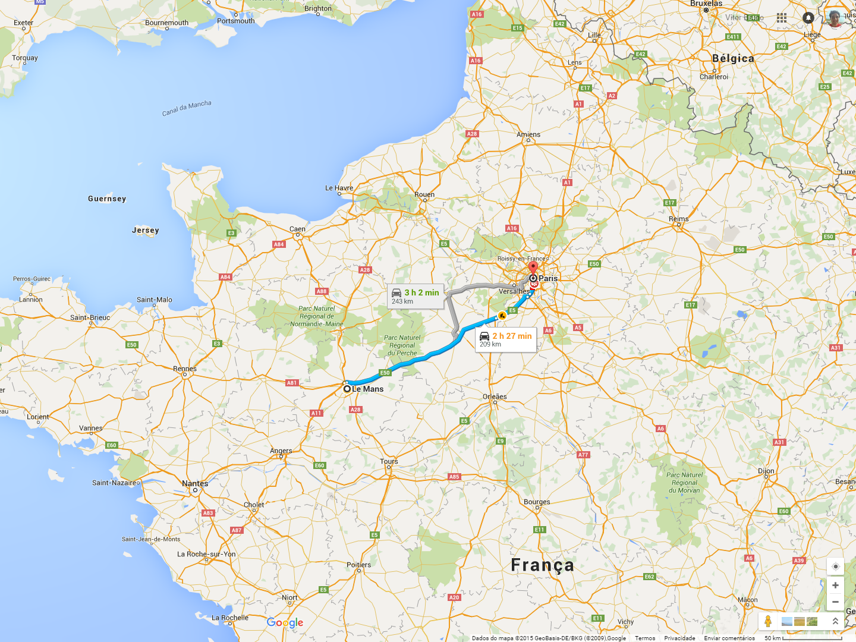
Localisation

Slide 3
Informations Générales
Département: Sarthe
Maire: Jean-Claude Boulard / 2014-2020
Gentilé: Manceau
Population municipale: 143 599 hab. (2012)
Population urbaine: 344 893 hab. (2012)
Surface: 52,81 km2

Slide 4
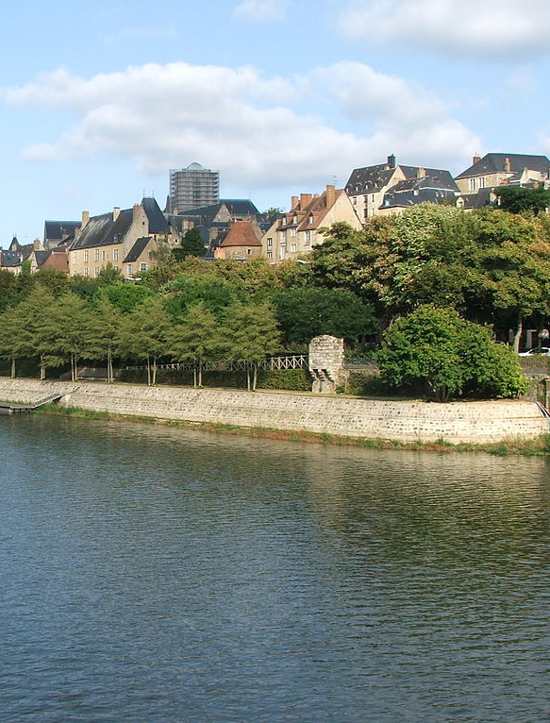
Géographie
La Rivière de Sarthe (photo) traverse la Ville, mais son eau est impropre. L'eau utilisée par la ville viennent du Rivière Huisne.
Le climat au Mans est un climat océanique avec en moyenne 53 jours par an de neige.
La Température minimale moyenne est 4°C et la Température maximale moyenne est 20°C.

Slide 5
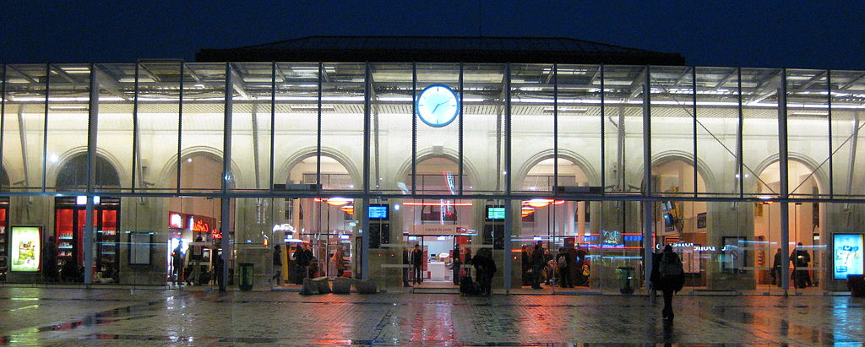
Transports
Transports ferroviaires: 4 000 000/année Autoroutes: indéfini
Voie aérienne: 20 000/année
Le bus: 23 000 000/année
Le tramway: 57 000/jour

Slide 6
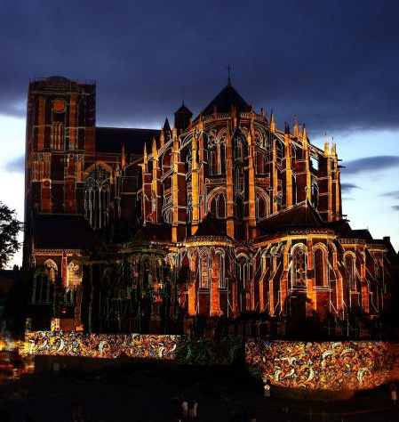
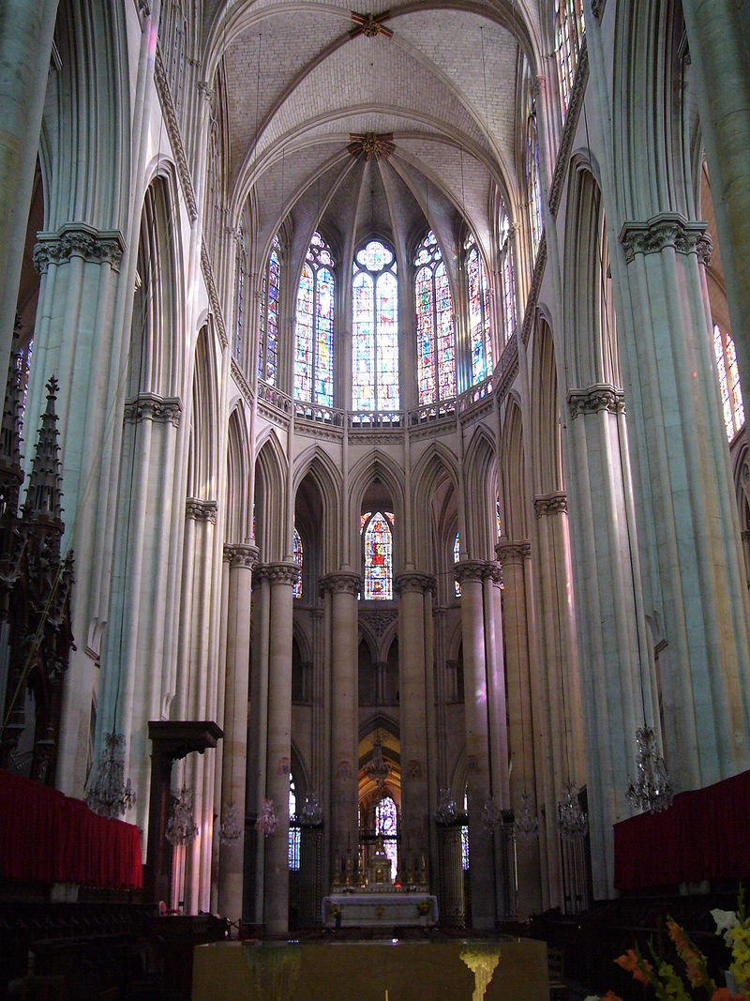
Tourisme
Cathédrale Saint-Julien du Mans
Fin des construction: XVe siècle
Visiteurs par année: 290 000

Slide 7
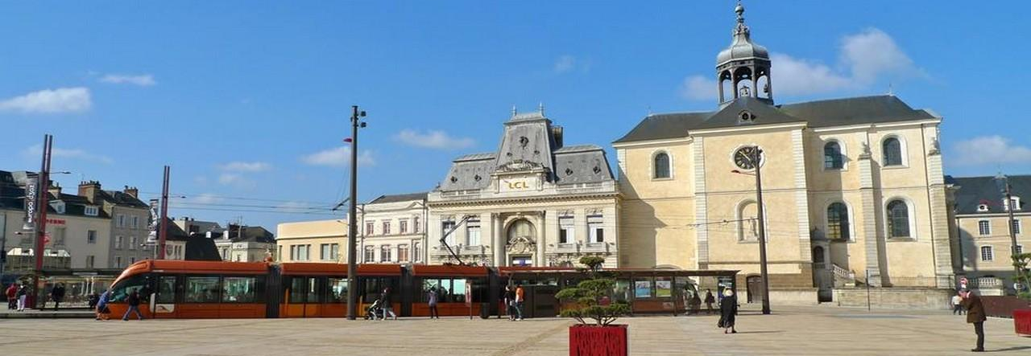
Tourisme
La Place de la République
Fin des construction: XVIe siècle

Slide 8
Les 24 heures du Mans
Les 24 heures du Mans sont responsables pour beaucoup dans la renommée internationale de la ville:

Slide 9
Les 24 heures du Mans
Circuit de la Sarthe
Participants (24h): ~50
Touristes: +100 000/année
Fin des construction: 1923

Slide 10
Merci pour votre attention, j’ai terminé!
Des questions?

